Slide 1


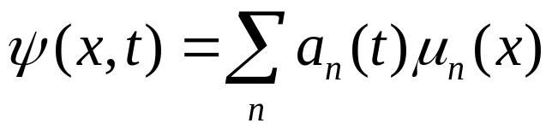
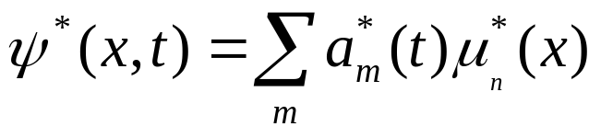
4.3 量子力学公式的矩阵表示
现在我们可以用任何一个力学量 的表象来叙述量子力学的规律。为简单起见，我们只讨论 具有分立值的情况。
平均值公式
先将波函数 用 的本征函数展开，并写出其共轭表达式
（4.3.1）
（4.3.2）
将上式代入平均值公式，得：

Slide 2
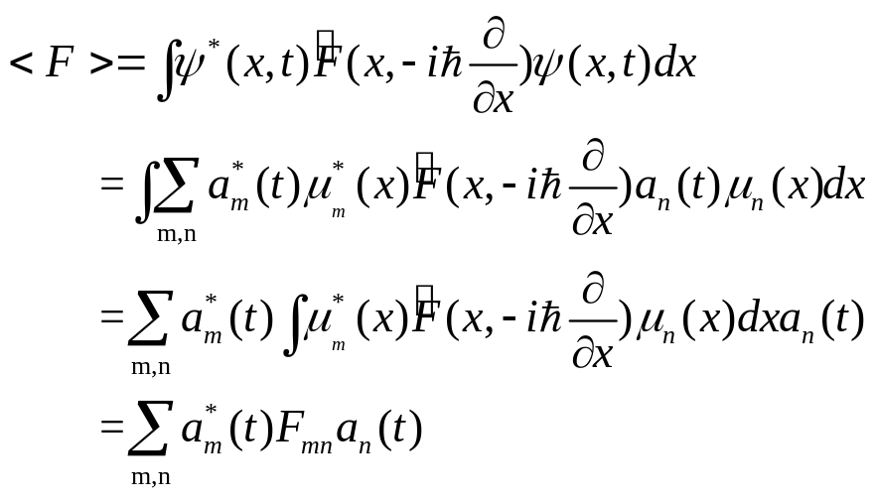
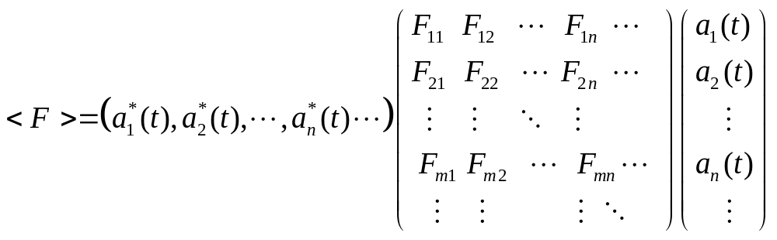

4.3 量子力学公式的矩阵表示
（4.3.3）
上式写为矩阵形式
（4.3.4）
简写为
（4.3.5）

Slide 3
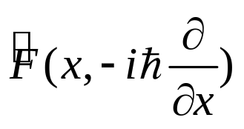
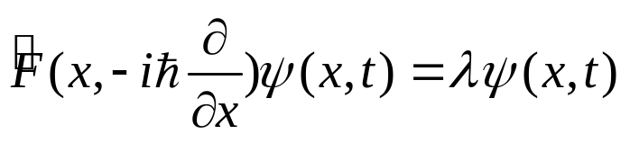
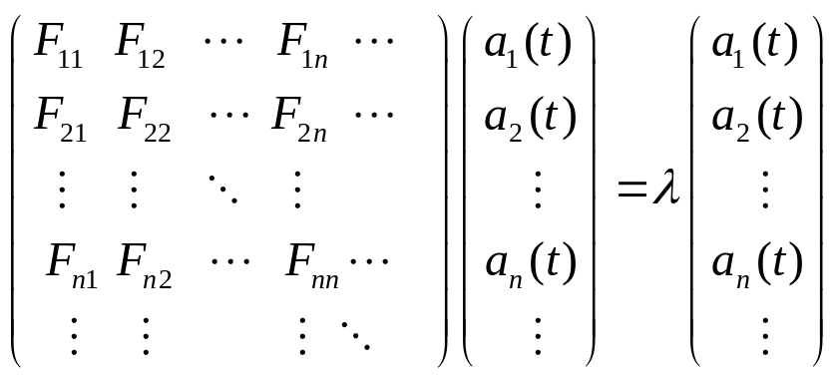
4.3 量子力学公式的矩阵表示
本征值方程
算符 的本征值方程
（4.3.6）
其矩阵表达式可由（4.2.30）式得出
（4.3.7）

Slide 4
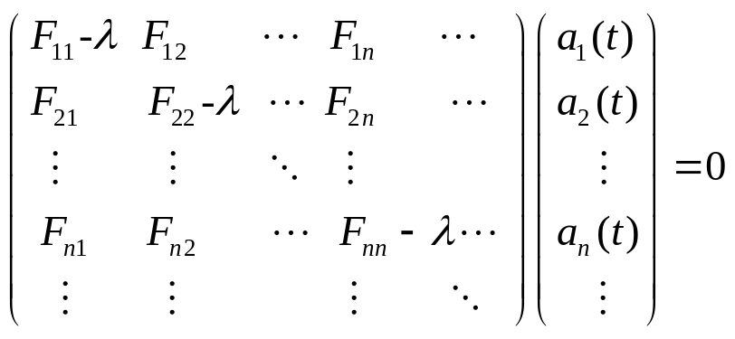
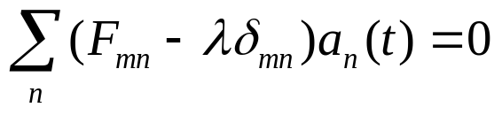
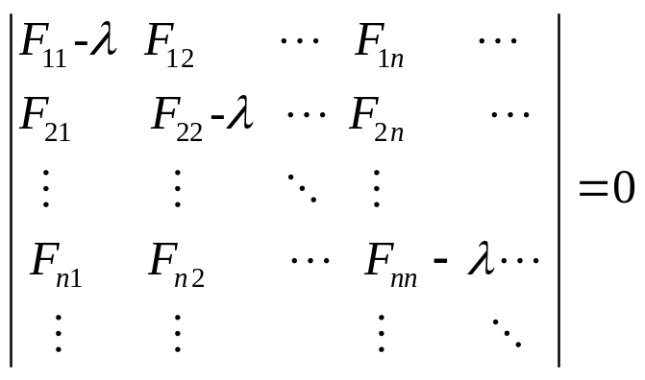
4.3 量子力学公式的矩阵表示
（4.3.8）
即
（4.3.9）
这个方程组有非零结的条件是系数行列式为零，即
（4.3.10）

Slide 5


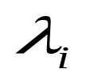

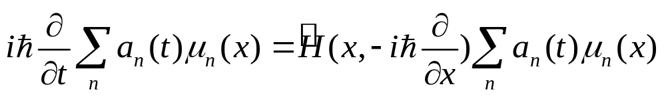
4.3 量子力学公式的矩阵表示
（4.3.10）式称为久期方程。与求解久期方程可以得到一组 值： ，它们就是 的本征值。把求得的 分别代入方程，就可以得到与 对应的本征矢。于是矩阵力学将求解本征值问题归结为求解久期方程的根。而在波动力学中，求本征值和本征方程的问题则简化为在初始条件和边界条件下求解微分方程。
薛定谔方程
将
代入薛定谔方程，得：
（4.3.11）

Slide 6

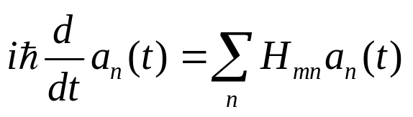
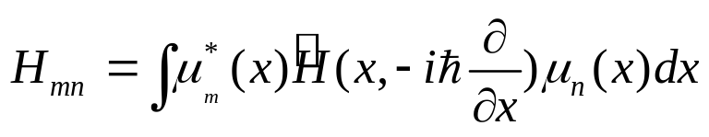


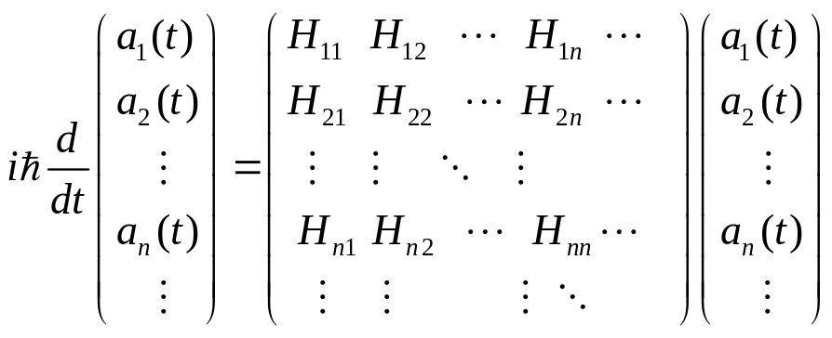
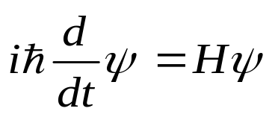


4.3 量子力学公式的矩阵表示
以 左乘等式两边，并对全空间积分，得：
（4.3.12）
其中
（4.3.13）
是哈密顿算符 在 表象中的矩阵元。将上式写为矩阵形式：
（4.3.10）
或简写为
和 均为矩阵

